Slide 1
Система электронных дневников и журналов
госуслуги.ру

Slide 2
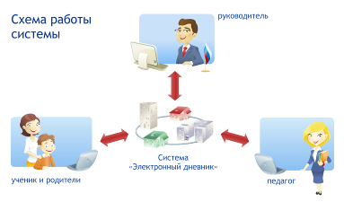
Возможности системы
1. Для родителя и ученика:
Просмотр домашнего задания
Просмотр домашней нагрузки и возможность спланировать время на подготовку домашних заданий с учетом ожидаемой нагрузки
Просмотр данных об успеваемости (журнал, итоговые/средние оценки, рейтинг, посещаемость)
Обмен сообщениями с педагогами, учениками, родителями
Получение информации о событиях школы/класса
Работа в социальной сети, ведение собственного блога
Оперативный поиск информации по образовательным учреждениям, их сравнение, запросы в Интернет-приемные

Slide 3
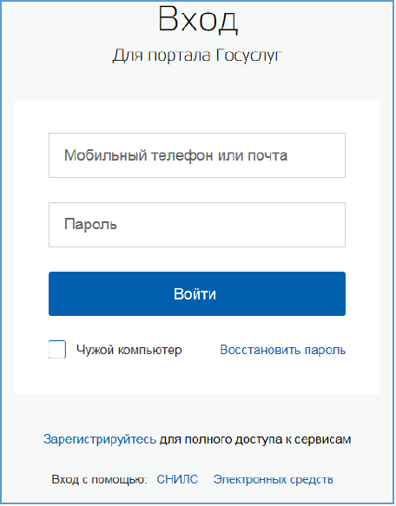
Чтобы попасть в личный кабинет электронного дневника Вам необходимо на главной странице нажать кнопку: «Войти через Госуслуги»
Вариант 1: Если Вы ранее привязали учетную запись ЕСИА для электронного дневника:
На странице ГосУслуг необходимо указать ваши данные для входа в систему. Зайти в ГосУслуги можно, указав мобильный телефон, почту, или СНИЛС.
После нажатия на кнопку «Войти». Вы попадете в свой личный кабинет электронного дневника

Slide 4
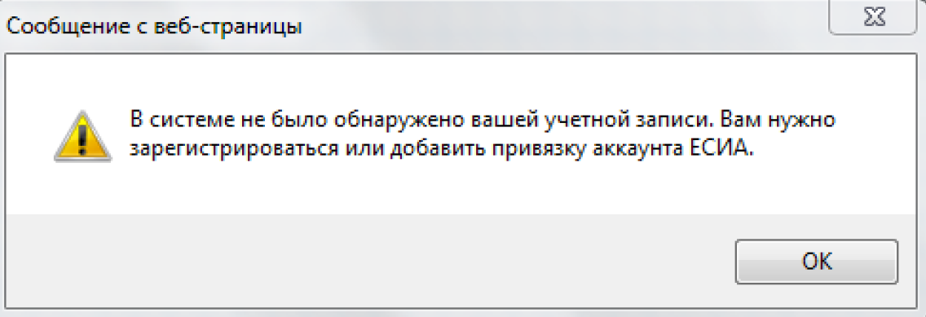
Вариант 2: Если ранее Вы не привязали учетную запись ЕСИА, но логин/пароль от электронного дневника и от Госуслуг у Вас есть.
Шаг 1: введите номер мобильного телефона (или адрес электронной почты, или СНИЛС) и пароль на странице Госуслуг, нажмите «Войти».
Система Вам покажет уведомление об отсутствии привязки.
Шаг 2: Нажмите «ок». Вы попадете на страницу регистрации нового пользователя

Slide 5
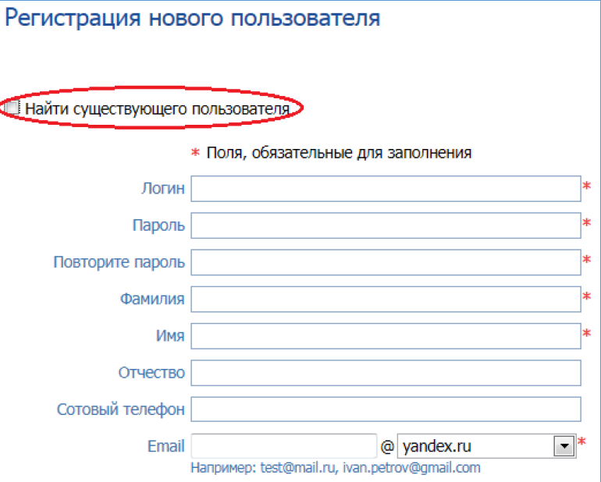
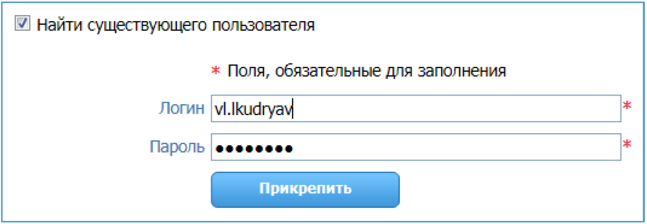
Вариант 2: Если ранее Вы не привязали учетную запись ЕСИА, но логин/пароль от электронного дневника и от Госуслуг у Вас есть.
.
Шаг 3: Установите галочку в поле «Найти существующего пользователя»
Шаг 4: Введите логин и пароль от электронного дневника (пароль вводить полностью) и нажмите кнопку «Прикрепить». После этого Вы попадете в личный кабинет электронного дневника.

Slide 6
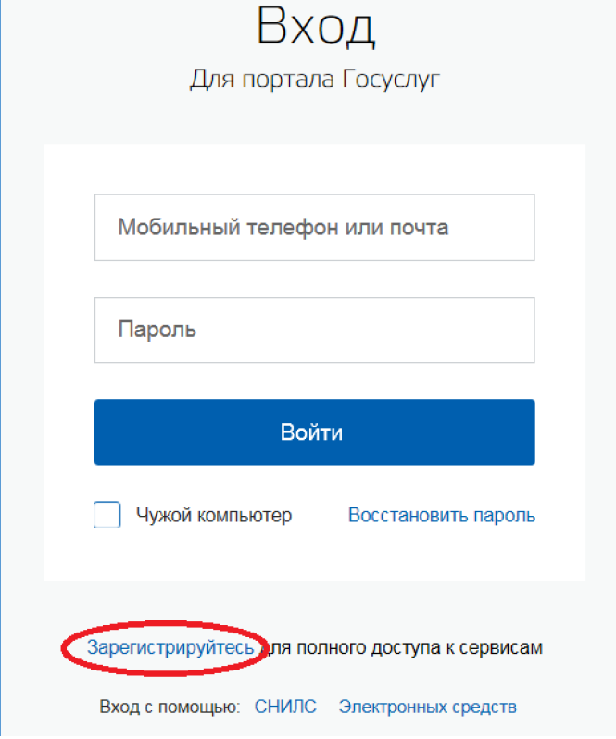
Вариант 3: Если ранее Вы не были зарегистрированы на портале государственных услуг, но у Вас есть логин и пароль от электронного дневника.
Шаг 1: необходимо нажать кнопку «Зарегистрируйтесь» И пройти процедуру регистрации на сайте Госуслуг:
а) заполнив свои данные (Фамилия, Имя, электронный адрес)
б) подтвердив регистрацию перейдя по ссылке, которая придет Вам на указанный электронный адрес.
в) создав пароль (удобный для Вас)
Получена упрощенная (предварительная) регистрация. Этих шагов достаточно для роли Ученик.
Для ролей Родитель необходимо выполнить еще ряд действий для получения подтвержденной учетной записи на портале Госуслуг:
г) пройти в кабинет портала Госуслуг, и ввести личные данные
д) пройти проверку введенных данных
е) получить подтвержденную учетную запись.

Slide 7
Вариант 3: Если ранее Вы не были зарегистрированы на портале государственных услуг, но у Вас есть логин и пароль от электронного дневника.
Шаг 2: После успешной регистрации на портале государственных услуг
выполните действия Варианта 2 данной инструкции.
ВНИМАНИЕ, КЛАССНЫЕ РУКОВОДИТЕЛИ!!
В Ваших личных кабинетах в разделе «Отчеты» есть «Отчёт о логинах и паролях» для родителей

Slide 8
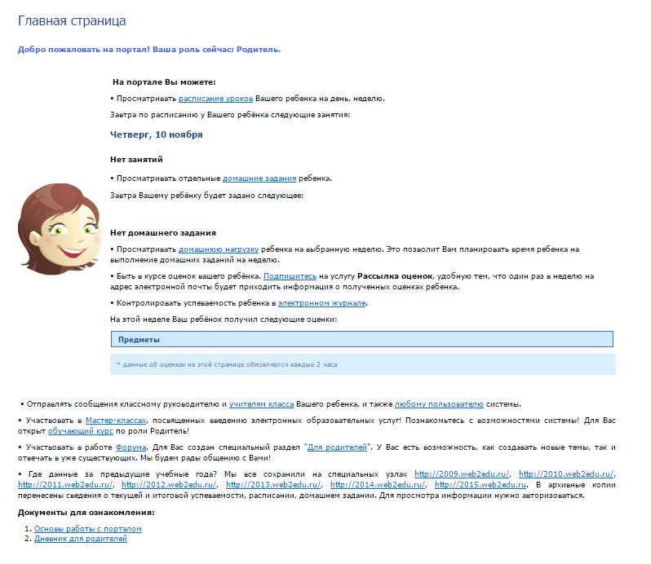

Slide 9
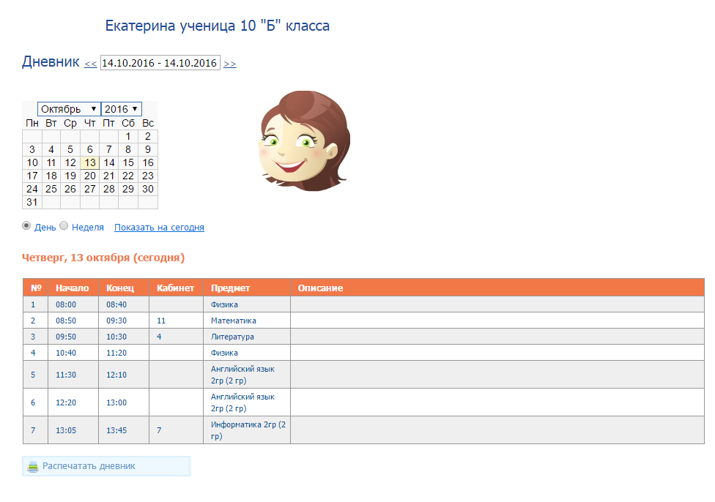
Расписание уроков

Slide 10
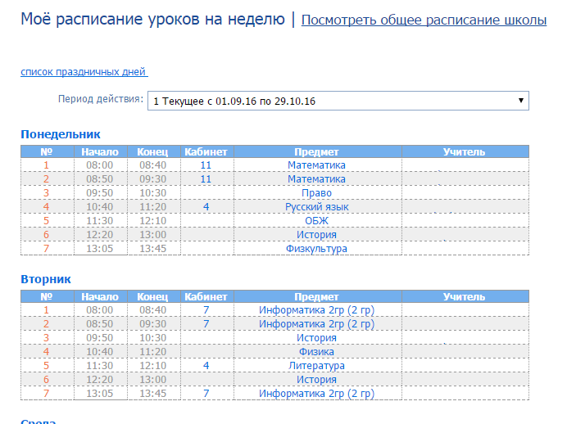
Расписание уроков

Slide 11
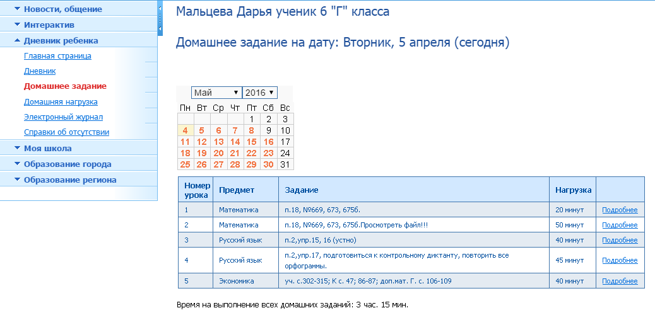
Домашнее задание для ученика

Slide 12
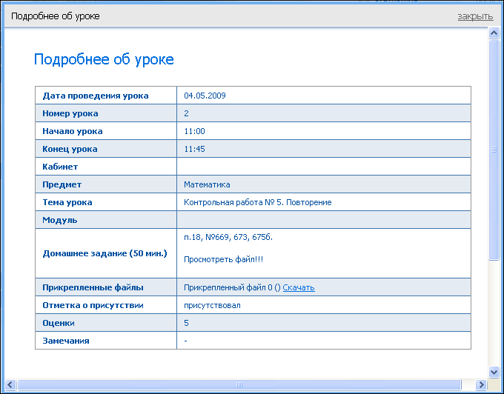
Подробности об уроке

Slide 13
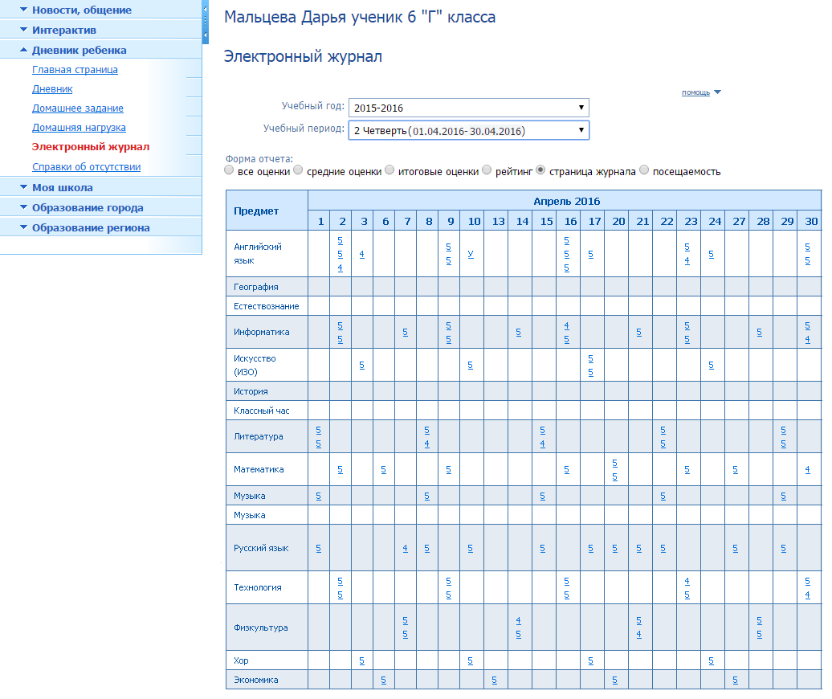
Электронный журнал

Slide 14
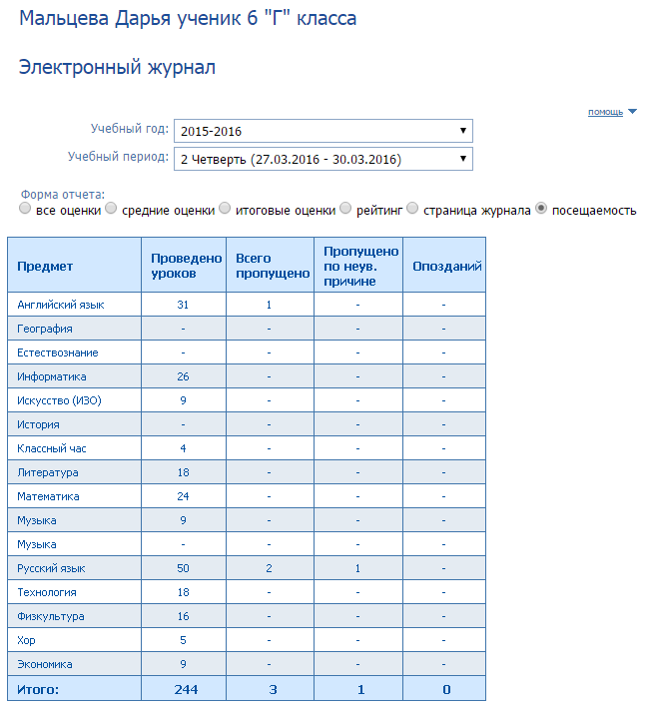
Посещаемость

Slide 15
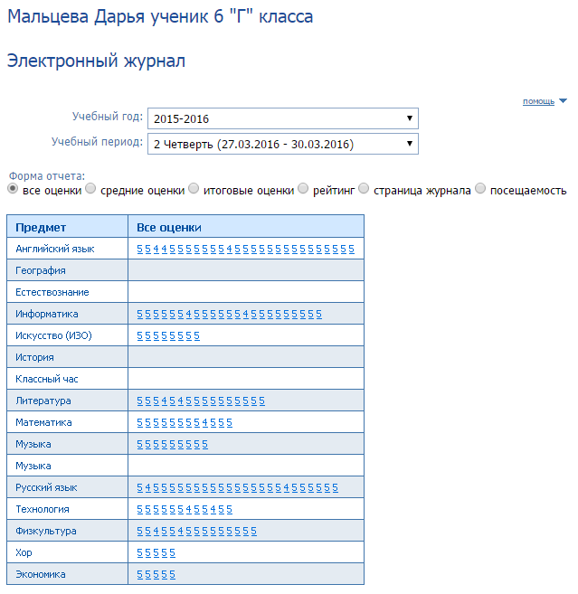
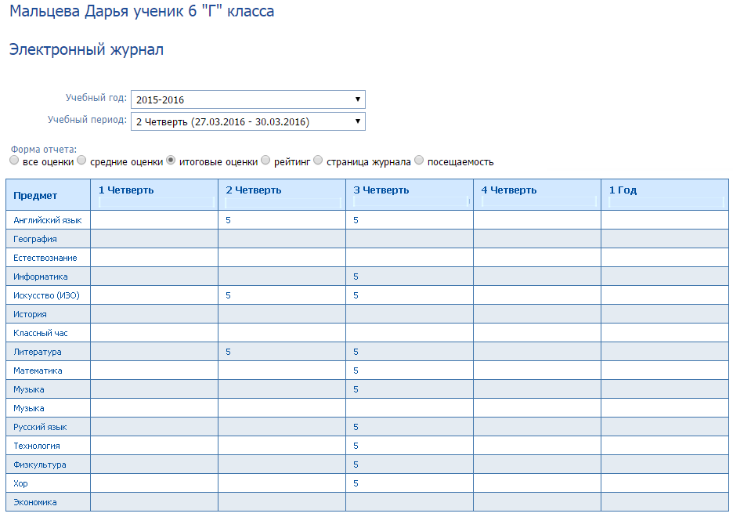
Все оценки
Итоговые оценки
И многое, многое другое о Вашем ребенке на web2edu.ru

